Slide 1
আজকের অনলাইন সেশনে প্রিয় শিক্ষার্থীদের স্বাগত জানাচ্ছি

Slide 2
রতন কুমার দেউরী
বিএসসি,বিএড(১ম শ্রেনি),এমএসসি(রসায়ন)
সহকারি শিক্ষক(গণিত ও সাধারন বিজ্ঞান)
কালেঙ্গা আম্বিয়া খাতুন মাধ্যমিক বালিকা বিদ্যালয়
দাড়িয়াল,বাকেরগঞ্জ,বরিশাল।
মোবাইলঃ01917-983967
Email:ratankumer1989@gmail.com
পরিচিতি

Slide 3
পাঠ পরিচিতি
শ্রেনিঃ৮ম
বিষয়ঃবিজ্ঞান
পাঠ শিরোনামঃপরমাণুর গঠন
আজকের পাঠঃপাঠ(৬-১৩)
তারিখঃ14/09/২০২০ইং

Slide 4
শিখনফল
1।আইসোটোপ ব্যাখা করতে পারবে।
২।আইসোটোপের ব্যবহার ও ধর্ম ব্যাখ্যা করতে পারবে।
১। ইলেকট্রন বিন্যাস ব্যাখ্যা করতে পারবে। ২। আয়ন কীভাবে সৃষ্টি হয় তা ব্যাখ্যা করতে পারবে। ৩। ক্যাটায়ন ও অ্যানায়নের পার্থক্য করতে পারবে।

Slide 5
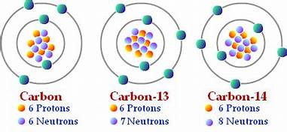
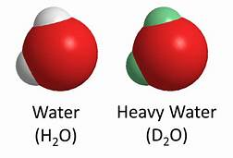
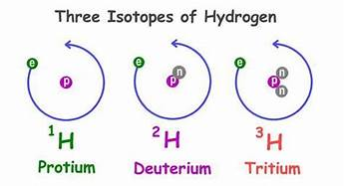
এগুলো দ্বারা তোমার কি বুজ?
$${}_{6}^{12}C$$
$${}_{6}^{13}C$$
$${}_{6}^{14}C$$
এখানে প্রতিটি পরমাণুতে নির্দিষ্ট সংখ্যক প্রোটন ও ইলেকট্রন থাকে। কিন্তু সকল মৌলের পরমাণুর ভর এক নাও হতে পারে।কারন একটি মোলের পরমানুর বিভিন্ন সংখ্যক নিউট্রন থাকতে পারে।

Slide 6
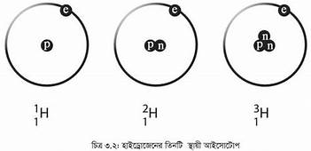
আইসোটোপ
কোন মৌলের ভিন্ন ধরনের পরমাণু যাদের প্রোটন বা পারমাণবিক সংখ্যা সমান কিন্তু ভর সংখ্যা ভিন্ন তাদেরকে ঐ মৌলের আইসোটোপ বলে।

Slide 7
আইসোটোপের ধর্ম
১।আইসোটোপ সমূহের প্রোটন বা পারমাণনিক সংখ্যা সমান।
২।এদের ভরসংখ্যা ভিন্ন।
৩।সাধারনত আইসোটোপ অস্থায়ী।
৪।আইসোটোপ বিভিন্ন তেজস্ক্রিয় রশ্মি ও কণা বিকিরণ করে।

Slide 8
আইসোটোপের ব্যবহারঃ
আইসোটোপের ব্যবহারের ক্ষেত্র সমূহঃ
১।চিকিতসা ক্ষেত্রে
২।কৃষিক্ষেত্রে
৩।খাদ্যদ্রব্য সংরক্ষণে
৪।ভূ-তাত্ত্বিক ও বৈজ্ঞানিক গবেষণা কাজে।

Slide 9
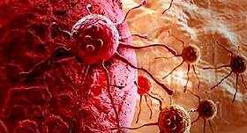
চিকিতসা ক্ষেত্রে
১।বিভিন্ন রোগ নির্ণয় ও নিরাময়ে আইসোটোপের ব্যবহার করা হয়।
২।ক্ষতিগ্রস্থ রক্তনালি শনাক্তের জন্য আইসোটোপ ব্যবহৃত হয়।
৩।ক্যান্সার আক্রান্ত রোগীর ক্যান্সার কোষ শনাক্ত করন,ধবংসের কাজেও আইসোটোপ ব্যবহৃত হয়।
৪।ডাক্তারি যন্ত্রপাতি জীবাণু্মুক্ত করতে তেজস্ক্রিয় রশ্মি ব্যবহৃত হয়।

Slide 10
কৃষিক্ষেত্রে ব্যবহার
১।পতঙ্গ নিয়ন্ত্রণে তেজস্ক্রিয় আইসোটোপ ব্যবহার করা হয়।
২।কখন কোন সার কী পরিমাণ ব্যবহার করতে হবে তাও জানা যাবে।

Slide 11
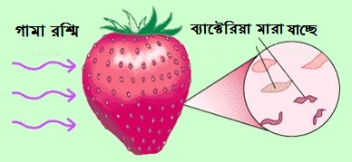
খাদ্যদ্রব্য সংরক্ষণে
ব্যাকটেরিয়াসহ অনেক জীবাণু তেজস্ক্রিয় রশ্মিতে মারা যায় তাই
খাদ্যদ্রব্য ও ফলমূলকে জীবাণুমুক্ত করে সংরক্ষণ করতে তেজস্ক্রিয় আইসোটোপ ব্যবহৃত হয়।

Slide 12
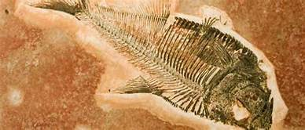
ভূ-তাত্ত্বিক বৈজ্ঞানিক গবেষণার কাজেঃ
১।পুরাতন ফসিলের বয়স নির্ণয় করতে আইসোটোপ ব্যবহার করা হয়।

Slide 13
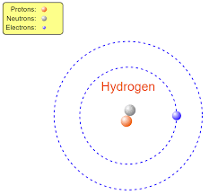
পাঠঃ৯-১১.পরমাণুতে ইলেকট্রন কিভাবে বিন্যস্ত থাকে
আমরা জানি যে, পরমাণুতে ইলেকট্রন নিউক্লিয়াসকে কেন্দ্র করে ঘুরে।
এবং তাদের সুনির্দিষ্ট কক্ষপথ রয়েছে। এখন প্রশ্ন হলো একটি কক্ষপথে কয়টি ইলেকট্রন থাকবে? নিম্নে হাইড্রোজেনের চিত্রটি দেখ। হাইড্রোজেন পরমাণুতে একটি ইলেকট্রন থাকে। সেই ইলেকট্রনটি একা একা নিউক্লিয়াস কে কেন্দ্র করে ঘুরে।

Slide 14
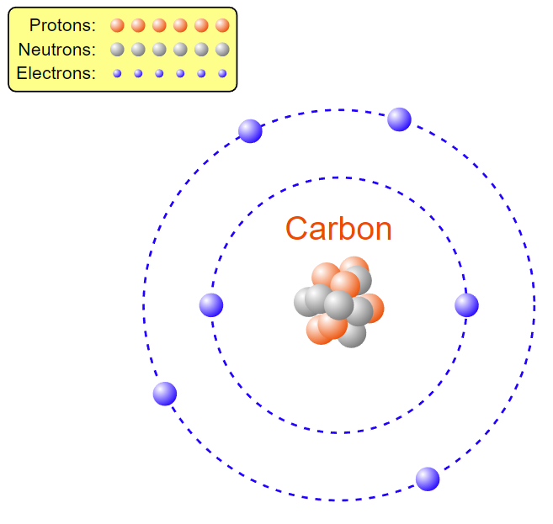
একইভাবে কার্বন পরমাণুতে ৬টি ইলেকট্রন থাকায় এদের দুটি ইলেকট্রন প্রথম কক্ষপথে এবং বাকি চারটি ইলেকট্রন দ্বিতীয় কক্ষপথে থাকে।
এভাবে প্রথম কক্ষপথে সর্বোচ্চ ২টি , দ্বিতীয় কক্ষপথে সর্বোচ্চ ৮টি এবং তৃতীয় কক্ষপথে সর্বোচ্চ ১৮টি ইলেকট্রন থাকতে পারে। কক্ষপথ গুলোকে শক্তিস্তরও বলা হয়। এবার সোডিয়াম পরমাণুর কথা ধর। সোডিয়ামের একটি পরমাণুতে ১১টি ইলেকট্রন থাকতে পারে। তাহলে এর ইলেকট্রনগুলো কয়টি কক্ষপথ? নিশ্চয়ই ২, ৮, ১ এভাবে থাকবে। অর্থাৎ প্রথম কক্ষপথে ২টি, দ্বিতীয় কক্ষপথে ৮টি এবং তৃতীয়টিতে ১টি থাকবে

Slide 15
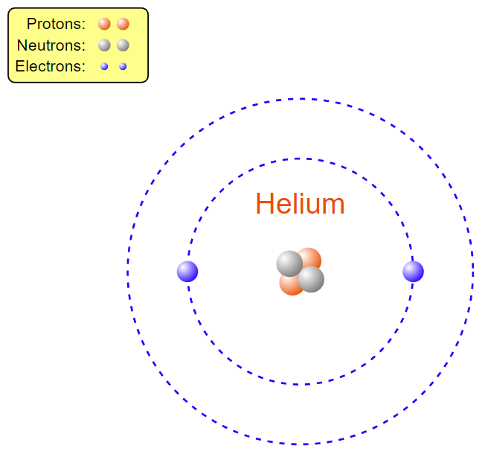
হিলিয়াম পরমাণুতে ( চিত্র - ১ ) দুইটি ইলেকট্রন নিউক্লিয়াসকে কেন্দ্র করে একটি কক্ষপথে ঘুরে। কক্ষপথগুলোতে ( যেখানে n= 1 , 2 , 3...... ) সূত্রানুযায়ী ইলেকট্রন বিন্যাস করা হয়।
1টি কক্ষপথে ইলেকট্রন ধারণ ক্ষমতা = ${2n}^{2}$এবং ইলেক্ট্রন এর প্রতীক e
n=১ হলে ১ম কক্ষপথে e আছে=২${×১}^{২}$=২টি
n=২ হলে ২য় কক্ষপথে e আছে=২${×২}^{২}$=৮টি
n=৩ হলে ৩য় কক্ষপথে e আছে= ২${×৩}^{২}$
= ১৮টি

Slide 16
পাঠ ১২ ও ১৩-ইলেকট্রন বিন্যাস ও মৌলের ধর্ম
মৌলিক পদার্থের ধর্ম মূলত তাদের পরমাণুর ইলেকট্রন বিন্যাসের উপর নির্ভর করে। সর্বশেষ কক্ষপথে যে কয়টি ইলেকট্রন থাকতে পারে, ঠিক সে কয়টি ইলেকট্রন যদি ঐ শক্তিস্তরে থাকে তাহলে সেই কক্ষপথ পূর্ণ থাকে। এরকম পরমাণুগুলো বেশ নিষ্ক্রিয় হয়।
যেমন - হিলিয়াম পরমাণুতে ২টি ইলেকট্রন থাকে। প্রথম কক্ষপথে যেহেতু সর্বোচ্চ ২টি ইলেকট্রন থাকতে পারে, সেহেতু হিলিয়াম পরমাণু বেশ স্থিতিশীল বা নিষ্ক্রিয়। প্রতিটি পরমাণুই এরকম স্থিতিশীল অবস্থায় থাকতে চায়।

Slide 17
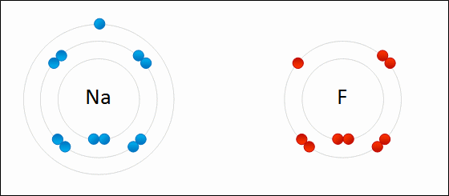
একটি পরমাণুর শেষ কক্ষপথে বা শক্তিস্তরে প্রয়োজনের চেয়ে বেশি বা কম ইলেকট্রন থাকে ঐ পরমাণু অন্য পরমাণু থেকে ইলেকট্রন গ্রহণ করে বা অন্য পরমাণুকে ইলেকট্রন দিয়ে বা অন্য পরমাণুর সাথে ভাগাভাগি করে স্থিতিশীল বা পূর্ণ অবস্থায় আসতে চায়।

Slide 18
চিত্রে সোডিয়াম পরমাণুর ১ম শক্তিস্তরে ২টি, ২য় শক্তিস্তরে ৮টি এবং ৩য় শক্তিস্তরে ১টি ইলেকট্রন আছে। ৩য় শক্তিস্তরে মাত্র একটি ইলেকট্রন থাকায় এটি স্থিতিশীল নয়। সোডিয়াম পরমাণু যদি একটি ইলেকট্রন অন্য কোনো পরমাণুকে দিয়ে দিতে পারে তাহলে সোডিয়াম পরমাণুতে প্রথম শক্তিস্তরে ২টি এবং ২য় শক্তিস্তরে ৮টি ইলেকট্রন থাকে। এটি একটি স্থিতিশীল অবস্থা। তবে একটি ইলেকট্রন বর্জন করে বা হারিয়ে নিজে কিছুটা পরিবর্তিত হয়ে যায়। তোমরা জান একটি পরমাণু আধান নিরপেক্ষ। কিন্তু সোডিয়াম পরমাণু একটি ইলেকট্রন হারিয়ে আর আধান নিরপেক্ষ নয়, আধানযুক্ত হয়েছে। এরকম আধানযুক্ত পরমাণুকে বলে আয়ন। যে আয়নে ধনাত্মক আধান আছে তাকে ক্যাটায়ন বলে। তাহলে সোডিয়াম পরমাণু একটি ইলেকট্রন হারানোর পর ক্যাটায়নে পরিণত হয়েছে। অপরপক্ষে,ফ্লোরিন পরমাণুর ইলেকট্রন বিন্যাস ২ ,৭। এটি স্থিতিশীল অবস্থা নয়। কারণ ২য় শক্তিস্তরে যদি ৮টি ইলেকট্রন থাকে সেটি স্থিতিশীল অবস্থা। তাহলে স্থিতিশীল অবস্থায় যেতে চাইলে ফ্লোরিন পরমাণুকে সোডিয়াম পরমাণুকে ১টি ইলেকট্রন দিতে হবে। কিন্তু ৭টি ইলেকট্রন দেয়া বেশ কঠিন। বরং ফ্লোরিন পরমাণু যদি একটি ইলেকট্রন সোডিয়াম পরমাণুর কাছ থেকে নিতে পারে তাহলে এটি স্থিতিশীল হতে পারে। কারণ তখন এটির দ্বিতীয় শক্তিস্তরে ৮টি ইলেকট্রন থাকবে। ফ্লোরিন পরমাণু একটি ইলেকট্রন গ্রহণ করার পর ঋণাত্মক আধান যুক্ত হয়েছে। অর্থাৎ ঋণাত্মক আয়নে পরিণত হয়েছে। এরকম ঋণাত্মক আধানযুক্ত পরমাণুকে অ্যানায়ন বলে। ইলেকট্রন গ্রহণ বা বর্জনের মাধ্যমে পরমাণু আয়নে পরিণত হয়। দুটি পরমাণুর মধ্যে যেটি ইলেকট্রন বর্জন করে সেটি ক্যাটায়নে বা ধনাত্মক আয়নে এবং যেটি ইলেকট্রন গ্রহণ করে সেটি ঋণাত্মক আয়নে বা অ্যানায়নে পরিণত হয়। ফলে তাদের মধ্যে একটি আকর্ষণ বল কাজ করে এবং তারা একে অন্যের সাথে বন্ধনে আবদ্ধ হয়। এইভাবে দুটি ভিন্ন মৌলের পরমাণু থেকে যৌগ তৈরি হয় ।

Slide 19
এখন তোমরা কী দেখতে পাচ্ছ ?
Na
সোডিয়ামের সর্বশেষ কক্ষপথে একটি ১টি ইলেকট্রণ আছে.
তাহলে সোডিয়াম কী স্থিতিশীল এবং নিষ্ক্রিয়?
উত্তর: না

Slide 20
যৌগ গঠনের চিত্র:
Na Na+e-
F+e- F-
Na + F- Na+F- বা NaF

Slide 21
বাড়ির কাজ
১। আইসোটোপ কি?
২।আইসোটোপের ২টি ব্যবহার লিখ?
৩। আয়ন কীভাবে সৃষ্টি হয় তা ব্যাখ্যা কর। ৪।ক্যাটায়ন ও অ্যানায়নের মধ্যে পার্থক্য লিখ।

Slide 22
সেশনে অংশগ্রহনকারী সবাইকে আন্তরিক ধন্যবাদ

